Slide 1
UML综合应用
SRA2023G20
翻转课堂（六）
魏秋雨 王雨豪 钟宇迪 吾守铭 张拓

Slide 2
CONTENTS
01
02
03
04
05
UML在不同阶段的应用
各类图应用总结
原型设计应用总结
参考资料
组内分工

Slide 3
UML在不同阶段的应用
01

Slide 4
一、需求分析阶段
二、系统分析阶段
三、系统总体设计阶段
开发软件的过程中，在需求分析阶段最大的任务就是——要搞清楚用户需要我们开发的软件来做什么，软件有什么功能。UML的用例图就可以表示客户的需求。通过用例建模，可以对外部的用户角色以及它们所需要的系统功能进行建模。每个用例都直观地体现了客户的需求。
分析阶段主要考虑所要解决的问题，可用UML的逻辑视图和动态视图来描述;类视图是描述系统所需要的静态结构，协作图、序列图、活动图和状态图描述系统的动态特性。在分析阶段，只为问题领域的类进行建模，而不定义软件系统的解决方案所需要的细节问题。(诸如用户接口的类,数据库等);
在设计阶段，要把分析阶段的结果扩展成技术解决方案。加入新的类来提供技术基础结构，包括用户接口，数据库操作等。分析阶段的领域问题类被嵌入在这个技术基础结构中。设计阶段的结果是程序设计（编码阶段）详细的规格说明。

Slide 5
各类图应用总结
02

Slide 6
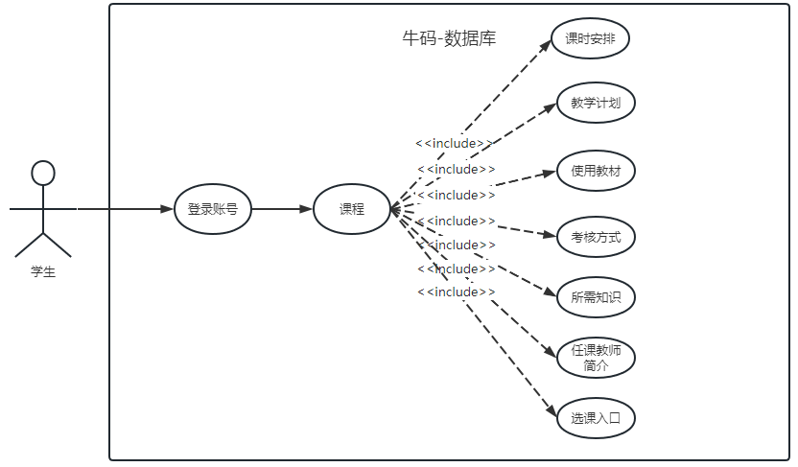
用例图
用例图在面向对象需求分析方法中，通常使用用例(Use Case）来获取软件系统的需求。Use Case通过描述“系统”和“活动者”之间的交互状况来描述软件系统的行为。通过分解系统目标，Use Case描述活动者为了实现这些目标而执行的所有步骤。
学生浏览课程用例图

Slide 7
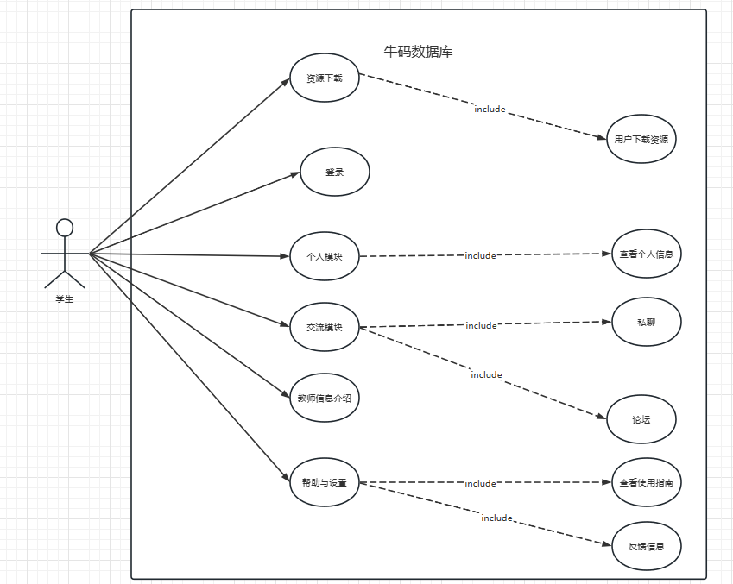
学生用户总用例图

Slide 8
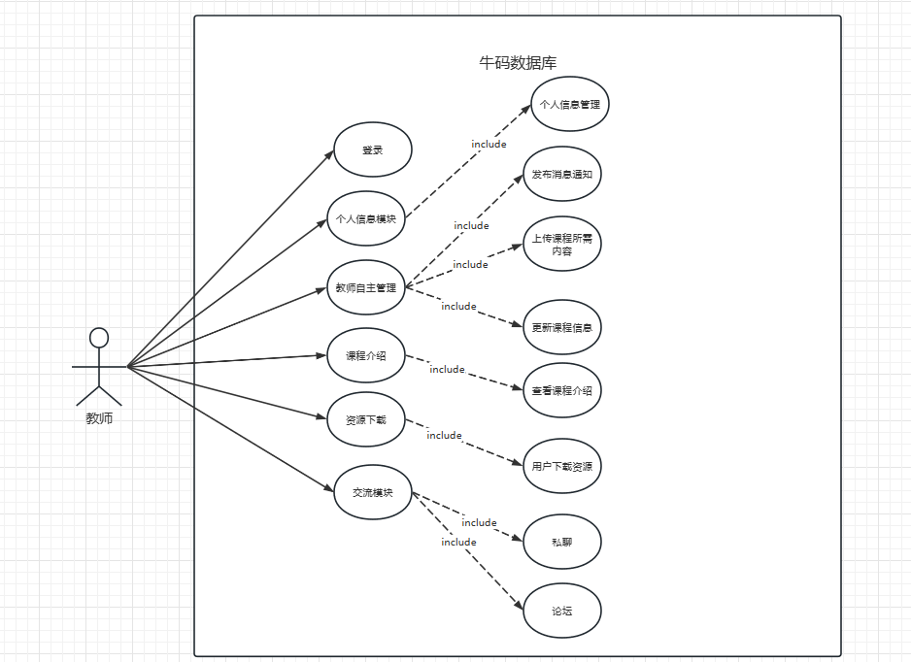
教师用户总用例图

Slide 9
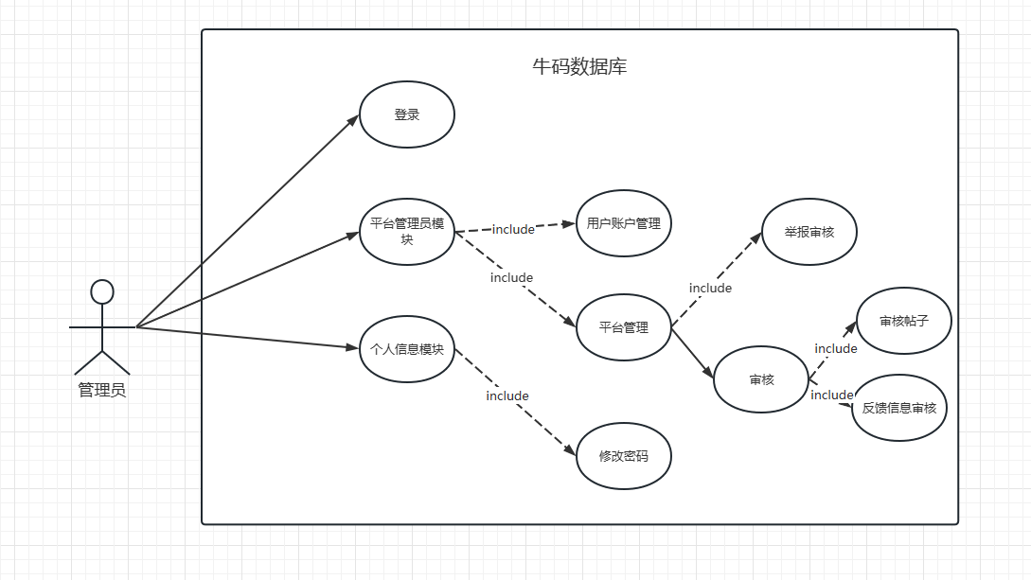
管理员用户总用例图

Slide 10
用例描述实例文档
用例名称 | 教师浏览教师介绍
描述信息 | 教师通过进入APP中的教师浏览界面查看教师介绍
用例编号 | TE03
对应图示 | 教师浏览教师介绍
创建者 | 钟宇迪
最后更新者 | 钟宇迪
创建日期 | 2023年04月17日
最后更新日期 | 2023年05月07日
主参与者 | 教师
触发器 | 点击链接
前置条件 | 教师进入自己的教师介绍页面
后置条件 | 教师查看教师介绍
一般性流程 | 1.教师在“我的”页面中点击“教师介绍”
 | 2.教师进入教师介绍页浏览
选择性流程 | 无
异常 | 网络异常，无法查看
 | 数据库访问权限不足
 | 服务器异常
规则与约束 | 对非公开数据库进行访问需要对应的权限
 | 对任意数据库进行编辑都需要对应的权限
优先级 | 2.01
使用频率 | 暂无
其他信息 | 暂无
输入 | 鼠标点击“教师介绍”
输出 | APP存储的教师介绍
用例描述主要组成：
用例名称 描述信息 用例编号 创建者
参与者 前置条件 后置条件 一般性流程
异常 规则与约束 优先级 其他一般信息

Slide 11
Q&A
判断题:在用例图中，参与者是指那些与系统进行交互的外部实体，通常它是系统的一个用户，但不能是其他系统或硬件设备。
T OR F
F 参与者也可以是其他系统或硬件设备。总之凡是需要与系统进行交互的任何实体都可以称作参与者。

Slide 12
顺序图
UML顺序图所表达的是这种基于时间的动态交互
A
当执行一个用例行为时，顺序图中的每条消息对应了一个类操作或状态机中引起转换的事件
B
交互是指在场景或用例的事件流中发生的，顺序图属于动态建模。
C
D
描述消息是如何在对象间发送和接收的。表示了对象之间传送消息的时间顺序。

Slide 13
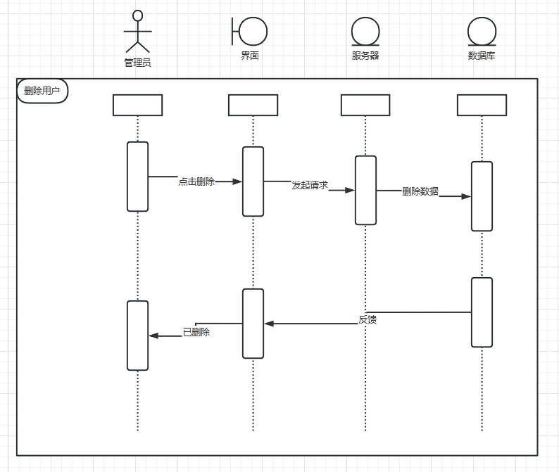
管理员删除用户顺序图
管理员删除用户：管理员在删除用户时，需要在界面选中需要删掉的对象，然后点击按钮发起请求到服务器端，服务器会删除在数据库中相对应的内容，最后在APP界面给予管理员已经删除的反馈

Slide 14
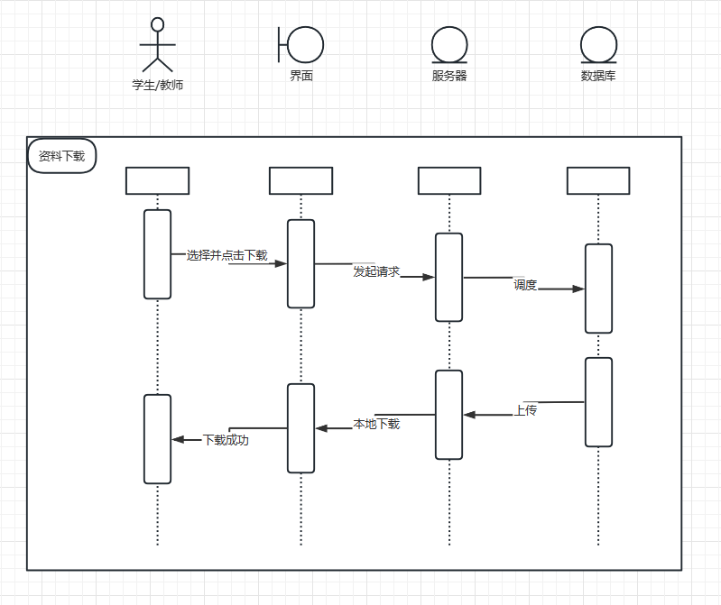
资料下载顺序图
学生/教师资料下载：这两类用户在APP界面选中要下载的资料后点击下载按钮向服务器发起请求，服务器会调用数据库中的数据从而让这两类用户可以将资料下载到本地

Slide 15
Q&A
顺序图中消息类型有哪几种
消息类型分为同步消息，异步消息和同步且立刻返回消息三种

Slide 16
UML图总结体会
UML是一个很简单且有效的工具，画UML类图可以帮助我们快速熟悉了解类与类之间的结构设计，在大脑中建立一个立体的结构。UML提供了极富表达能力的建模语言，可以让软件需求过程中的不同小组成员分别得到自己需要的信息。提升小组成员对项目模块的认识程度，节省不必要的解释时间。

Slide 17
原型设计应用总结
03

Slide 18

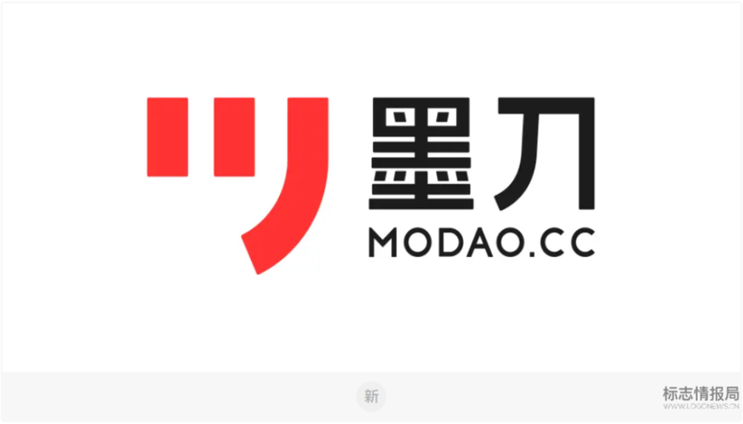
原型工具
墨刀是一款在线原型设计与协同工具，借助墨刀，产品经理、设计师、开发、销售、运营及创业者等用户群体，能够搭建为产品原型，演示项目效果。墨刀同时也是协作平台，项目成员可以协作编辑、审阅，不管是产品想法展示，还是向客户收集产品反馈，向投资人进行Demo展示，或是在团队内部协作沟通、项目管理

Slide 19
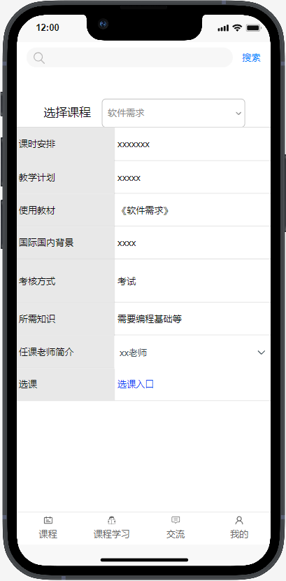
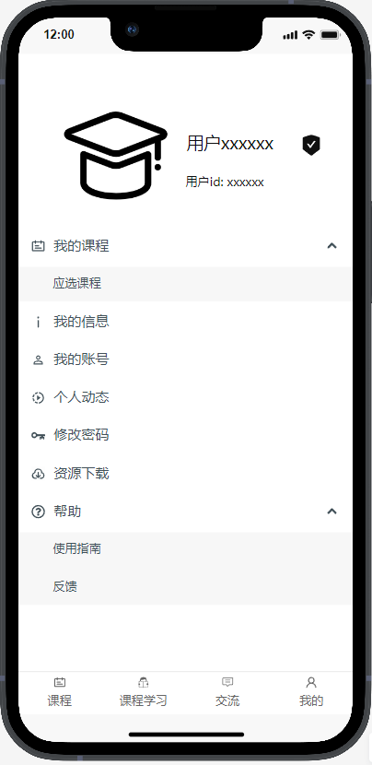
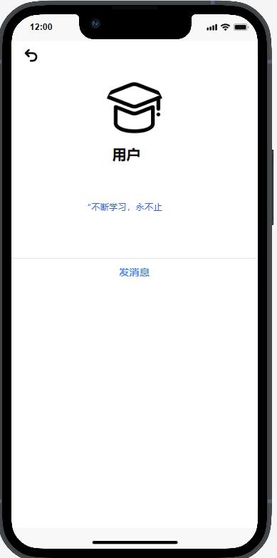
原型视图工具使用实例
学生主界面
学生个人管理模块
私聊模块

Slide 20
原型视图工具使用实例
学生主界面用例图
学生主界面

Slide 21
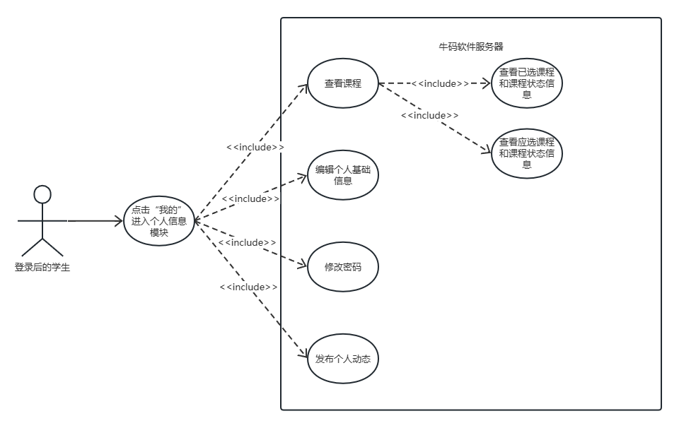
原型视图工具使用实例
学生个人管理模块用例图
学生个人管理模块

Slide 22
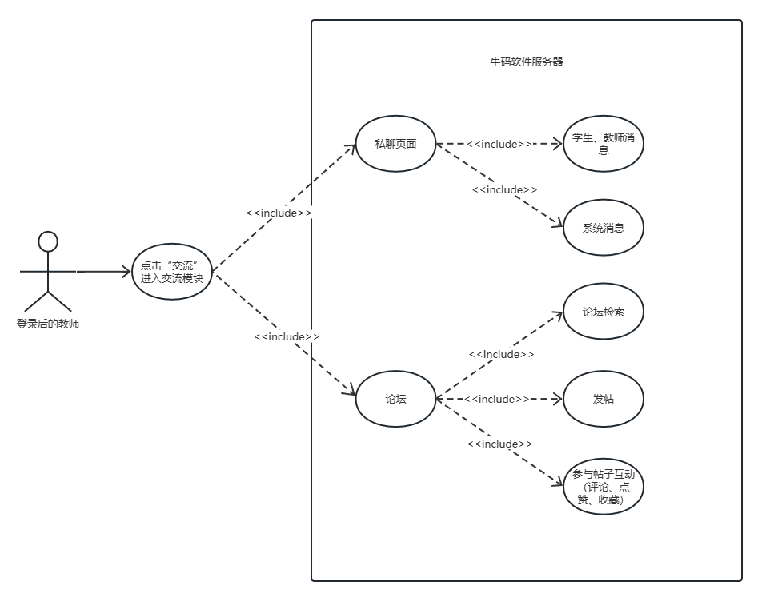
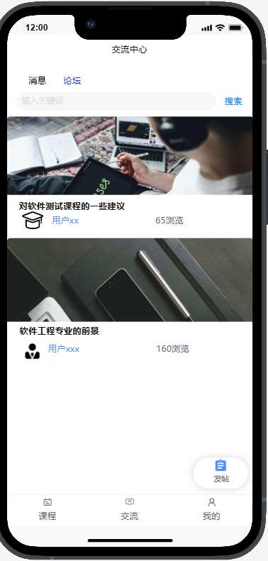
原型视图工具使用实例
教师交流模块用例图
私聊模块
论坛模块

Slide 23
原型工具使用总结体会
提升沟通和协作：原型工具能够帮助我们小组之间更好地沟通和协作。通过创建可交互的原型，可以更清楚地传达设计意图和功能要求，减少误解和沟通障碍。小组成员可以在交流工具上进行反馈，以便及时调整和改进设计。
快速迭代和验证：原型工具帮助我们小组快速迭代和验证设计想法。通过快速创建原型并进行评审，可以及早发现问题并进行调整，节省时间和资源。

Slide 24
参考资料
04

Slide 25
UML2面向对象分析与设计（第2版）
谭火彬编著 清华大学出版社
UML的优点https://blog.csdn.net/weixin_37632381/article/details/116988428
S
W
O
T

Slide 26
组内分工
05

Slide 27
小组分工
魏秋雨 任务分配，审核结果（88.2）
作为组长作为组长尽职地完成了文档审核，用例图部分编写
钟宇迪 文档编写、功能构思（90.9）
负责PPT错误查找，以及ppt第一章编写
王雨豪 参与文档编写，图表绘制（89.5）
负责PPT原型工具内容方面编写，积极完成任务
张拓 界面原型制作，功能构思（90.6）
参与顺序图部分编写，在资料查找方面也有参与
吾守铭会议记录、资料查找（88.9）
参与资料查找，会议记录等工作，积极完成任务

Slide 28
Thank you for
watching.

